Slide 1


Slide 2
Analoge Eingänge einlesen

Slide 3
Analogeingänge
Der Arduino Uno besitzt 6 Eingänge (A0 – A5), die analog eingelesen werden können.
Die Auflösung beim Uno ist 10 bit. D.h. die Eingangswerte 0-5V werden auf Integerwerte von 0 – 1023 „gemapt“.
analogRead(PIN);
-> gibt Spannungswert als Integer 0-1023 zurück

Slide 4
Aufgabe 13
Spannungsmessgerät:
Über den Mikrocontroller sollen Spannungswerte eingelesen und über die serielle Schnittstelle ausgegeben werden: z.B. „Spannung an Pin A0: 4.34V“
Zum Vorgeben der Spannungswerte ist ein Potenziometer zu nehmen.
Hinweis: zur Umrechnung der Werte kann die Funktion map() genutzt werden.

Slide 5
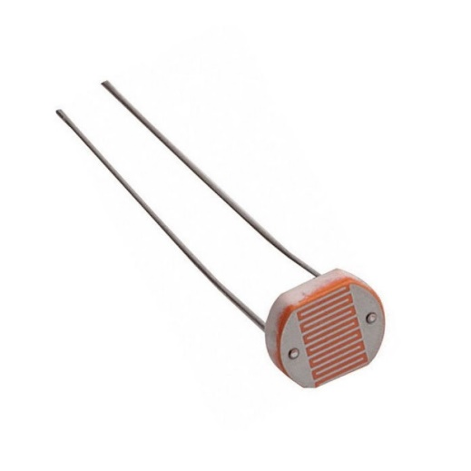
Aufgabe 14
Dämmerungsschalter:
Der Mikrocontroller soll mit Hilfe eines LDR die Helligkeit ermitteln und wenn es dunkel wird eine LED einschalten.
Hinweis: Das Einlesen des LDR kann über einen Spannungsteiler geschehen.

Slide 6
Pulsweitenmodulation - PWM

Slide 7
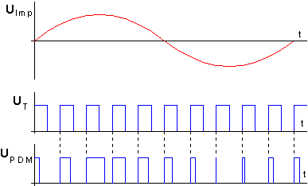
Pulsweitenmodulation - PWM
Die meisten Mikrocontroller können keine echte analoge Spannung ausgeben. Statt dessen wird mit Hilfe der PWM die Leistung angepasst, über die Gleichstromverbraucher gesteuert werden können.

Slide 8
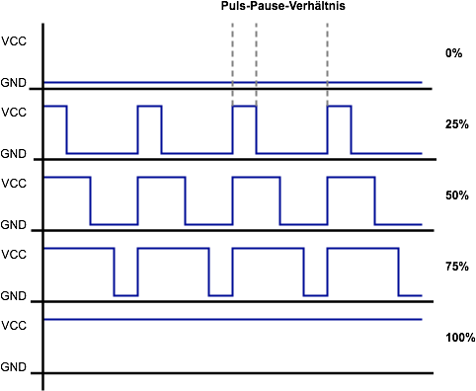
Pulsweitenmodulation - PWM
Bei der PWM wird die Leistung über das Pulspausenverhältnis eingestellt. Die Amplitude ist immer gleichbleibend.

Slide 9
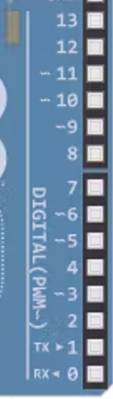
Pulsweitenmodulation - PWM
Beim Arduino Uno können die Pins 3, 5, 6, 9, 10, 11 als PWM-Ausgänge genutzt werden.

Slide 10
Pulsweitenmodulation - PWM
Ausgabe-Pins, die als PWM-Ausgänge genutzt werden, müssen nicht über pinMode() festgelegt werden.
analogWrite(PIN, VALUE);
-> setzt den PIN auf den Wert von VALUE (0-255)

Slide 11
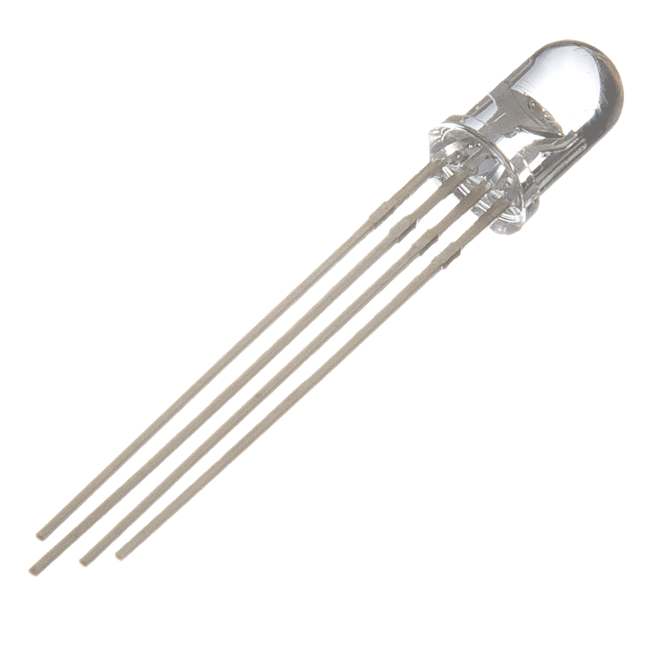
Aufgabe 15
RGB-LED-Fading:
Erstellen Sie ein Programm, dass kontinuierlich durch die Farben und Helligkeiten einer RGB-LED läuft.

